Slide 1
Primeira República
JK -Metas
FHC e Lula
Real
Crise 2008
II GM
Crise 2015-16

Slide 2
ALGUNS DADOS MACROECONÔMICOS BÁSICOS: 1947-1980
Taxa Média de Crescimento
Período | PIB | Indústria | BCD | BCND | BK | BI | Investimentos
 |  |  |  |  |  |  | Total | Governo | Ind.Transf.
1947/55 | 6,8 | 9,0 | 17,1 | 6,7 | 11,0 | 11,8 | 3,8 | 13,5 | ---
1955/62 | 7,1 | 9,8 | 23,9 | 6,6 | 26,4 | 12,1 | 7,5 | 9,7 | 17,4
1962/67 | 3,2 | 2,6 | 4,1 | 0,0 | -2,6 | 5,9 | 2,7 | 4,7 | -3,5
1967/73 | 11,2 | 12,7 | 23,6 | 9,4 | 18,1 | 13,5 | 14,1 | 7,7 | 26,5
1973/80 | 7,1 | 7,6 | 9,3 | 4,4 | 7,4 | 8,3 | 7,3 | 0,2 | 0,1
Fonte: Serra (1981)

Slide 3
A inflação se reduziu …
4,2%
57,3%

Slide 4
Brasil: Inflação (1973 – 1985) Taxas anuais (%)
Consequência da inércia!
Tendências
Choques

Slide 5

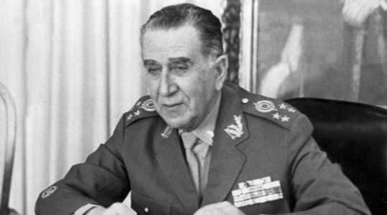
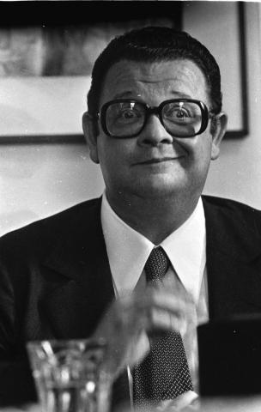
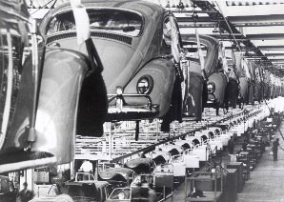
O Milagre Econômico – 1967 - 1973
Artur da Costa e Silva (1967 – 1969)
Emílio Garrastazu Médici (1969 – 1974)
Construção da ponte Rio-Niterói, no Rio de Janeiro
M. Fazenda - Delfim Netto (1967 – 1973)

Slide 7
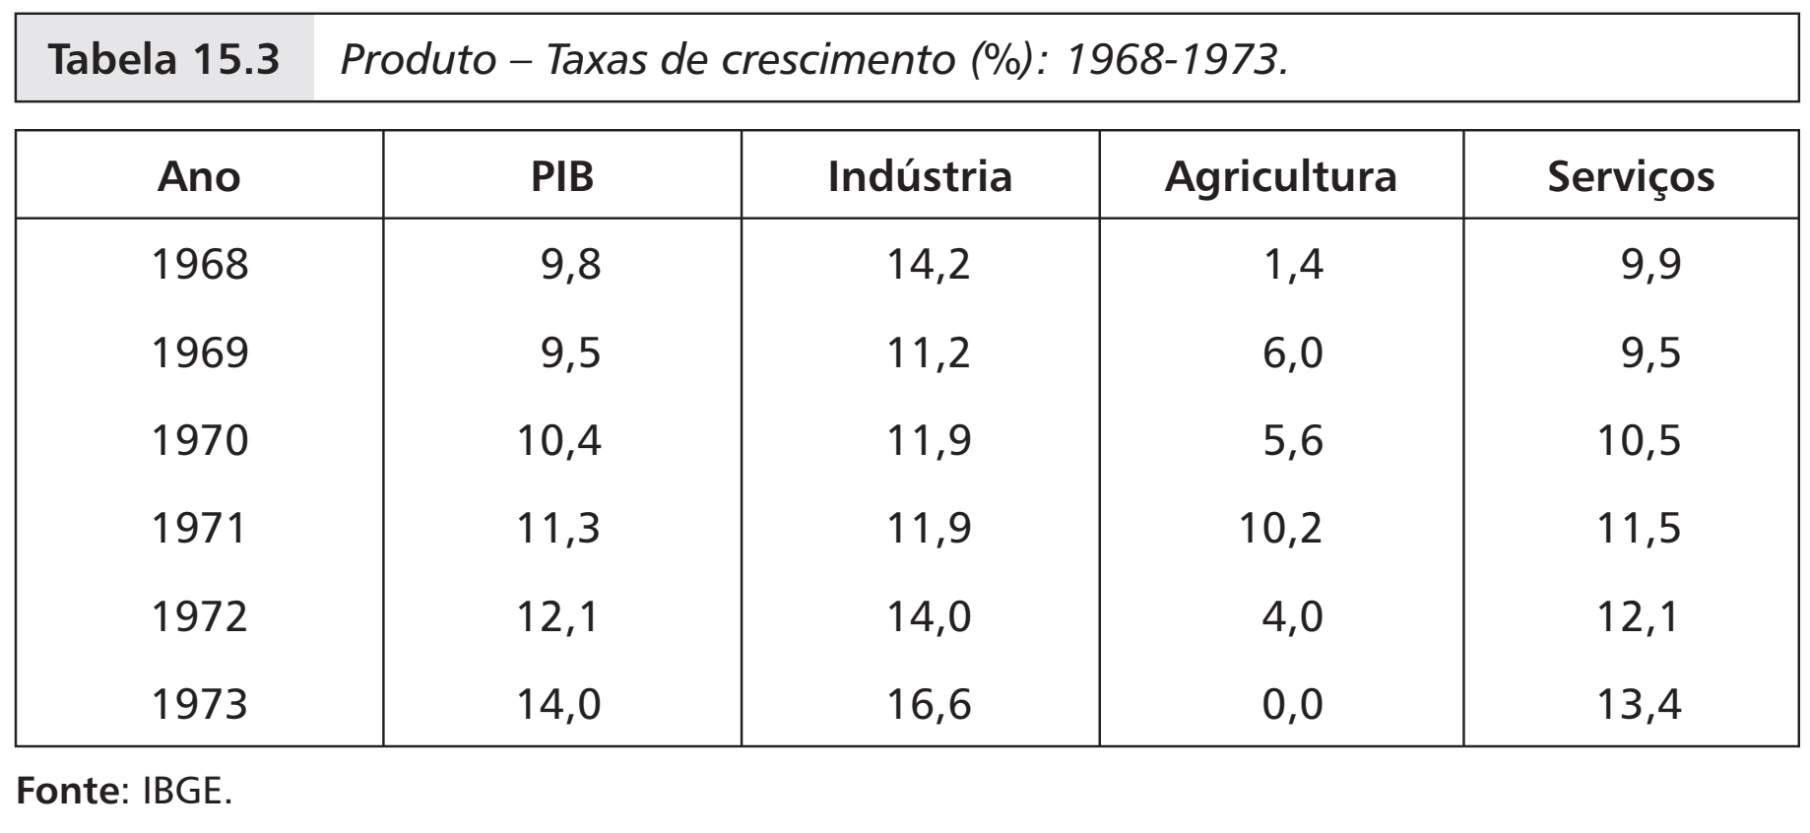
Período 1968-73:
Maiores taxas de crescimento do produto brasileiro na história recente
taxa média acima de 10% a.a.
Ampliação da formação bruta de capital
Taxa de inflação relativamente “controlada”
Problemas de balanço de pagamentos pequenos
7
Media 11,2%
Media 13,3%
Media 4,5%
Media 11,0%

Slide 8
PRODUTO: INDUSTRIAL, AGRÍCOLA E SERVIÇOS ->Quem puxa o crescimento?
8
PIB
4,2
9,8
9,5
10,4
11,3
12,1
14,0
Notes:
8

Slide 9
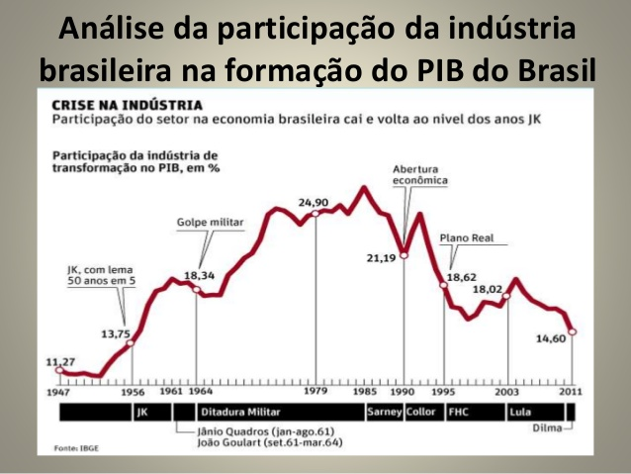
Apud Alcoforado

Slide 10
FORMAÇÃO BRUTA DE CAPITAL E DÍVIDA INTERNA FEDERAL
10
Notes:
10

Slide 11
INFLAÇÃO
11
INFLAÇÃO CONTROLADA
VS
CONTROLE DE PREÇOS
Notes:
11

Slide 12
IMPORTAÇÕES X EXPORTAÇÕES
12
Notes:
12

Slide 13
BALANÇA COMERCIAL
13
Notes:
13

Slide 14
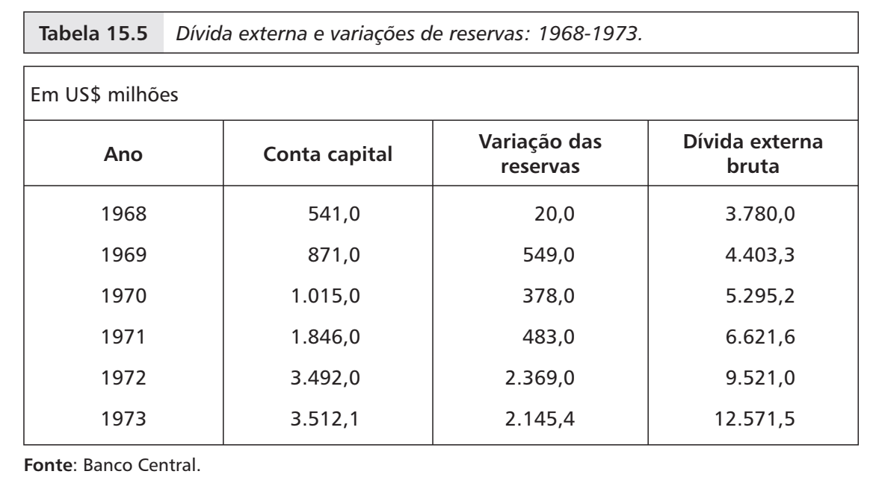
DÍVIDA EXTERNA
Também existe crescimento do IED:
dobra em termos reais
forte reinvestimento
Concentrados na indústria de transformação
14

Slide 15
DÍVIDA EXTERNA
15
Notes:
15

Slide 16



Fonte do crescimento econômico durante o milagre ?

Slide 17
As principais fontes de crescimento
17
retomada do investimento público em infra-estrutura e das empresas estatais;
Aumento de investimento em empresas estatais: criaão de 231 estatais.

Slide 18
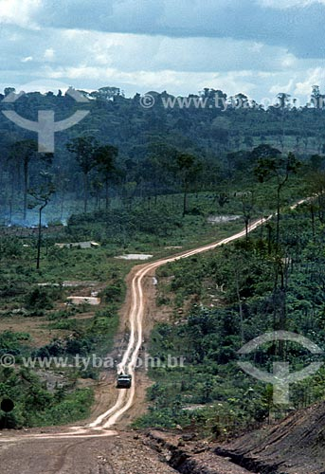
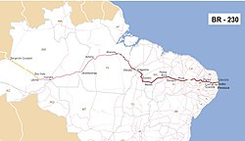
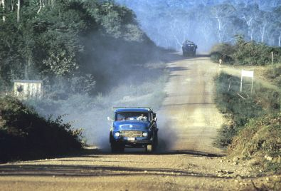
TRANSAMAZÔNICA
18
Notes:
18

Slide 19
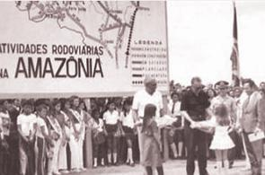
TRANSAMAZÔNICA
19
Presidente Médici na inauguração da Rodovia Transamazônica em 1972: período do milagre econômico teve grandes investimentos na infraestrutura do país.
DELÍRIO DE GRANDEZA Projeto dos militares, a Transamazônica — 8 000 quilômetros selva adentro — ficaria inacabada.
Notes:
19

Slide 20
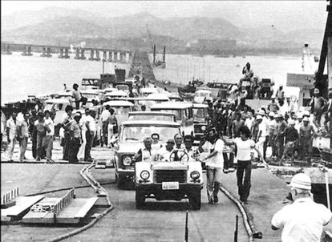
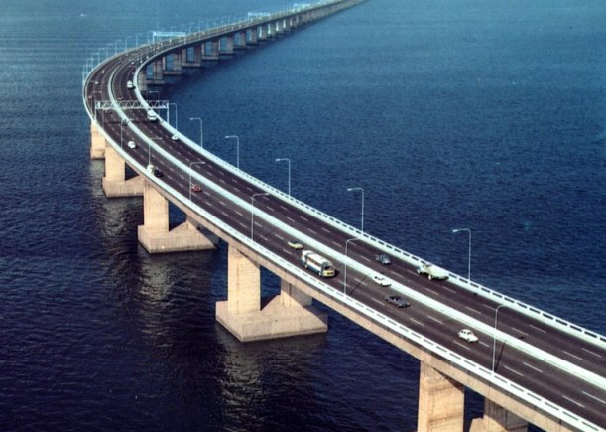
PONTE RIO-NITERÓI
20
Inauguração da Ponte Rio-Niterói

Slide 21
As principais fontes de crescimento
21
retomada do investimento público em infra-estrutura e das empresas estatais;
demanda por bens duráveis – expansão do crédito ao consumidor-> endividamento familiar;

Slide 22
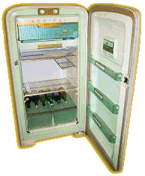
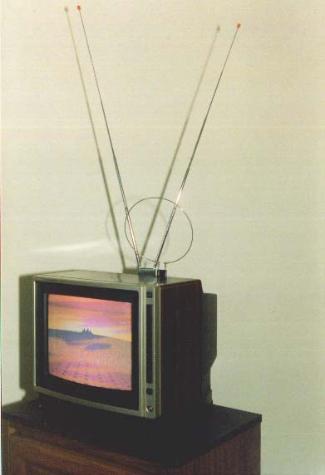

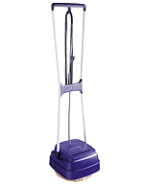
LIDERANÇA DO SETOR DE BENS DE CONSUMO DURÁVEIS
22

Slide 23
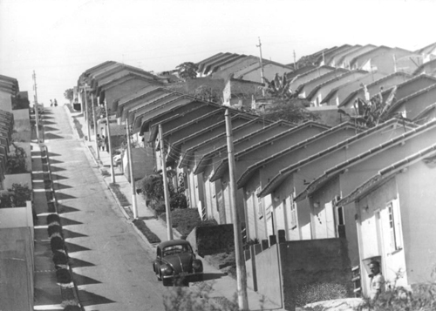
As principais fontes de crescimento: o lado da demanda interna
23
retomada do investimento público em infra-estrutura e das empresas estatais;
demanda por bens duráveis – expansão do crédito ao consumidor;
construção civil
(aumento dos investimentos públicos)
e também pela expansão do
crédito do SFH;

Slide 24
ALGUNS DADOS MACROECONÔMICOS BÁSICOS: 1947-1980
Taxa Média de Crescimento
Período | PIB | Indústria | BCD | BCND | BK | BI | Investimentos
 |  |  |  |  |  |  | Total | Governo | Ind.Transf.
1947/55 | 6,8 | 9,0 | 17,1 | 6,7 | 11,0 | 11,8 | 3,8 | 13,5 | ---
1955/62 | 7,1 | 9,8 | 23,9 | 6,6 | 26,4 | 12,1 | 7,5 | 9,7 | 17,4
1962/67 | 3,2 | 2,6 | 4,1 | 0,0 | -2,6 | 5,9 | 2,7 | 4,7 | -3,5
1967/73 | 11,2 | 12,7 | 23,6 | 9,4 | 18,1 | 13,5 | 14,1 | 7,7 | 26,5
1973/80 | 7,1 | 7,6 | 9,3 | 4,4 | 7,4 | 8,3 | 7,3 | 0,2 | 0,1
Fonte: Serra (1981)
Metas
Milagre

Slide 25
Crescimento 67-73: setores
Indústria de construção: média 15%
Industria de transformação: média 13,3% (16,6% em 73)
Bens de consumo durável: média 23,6%
BC transporte (24), BC eletroeletrônico doméstico (22,6)
Bens intermediários: média 13,5%
Mecânica (17); material elétrico e de comunicações (16), material de transportes(21)
Serv. industriais de utilidade pública: média 12,1%
Demais setores econômicos: mais modestos
bens de consumo não durável: 9,4%
agricultura: 4,5% (68 e 73 anos difíceis) – acima da pop.(demanda para setor industrial)

Slide 26
FBCF e Bens de Capital: capacidade ociosa e aceleração dos Investimentos
Crescimento da FBCF ao longo do período
Bens de capital: média 18,1%;
As "Duas fases" do Milagre:
até 1970 - menor crescimento - ocupação de capacidade ociosa
1971/73 - a FBCF supera os 20% do PIB
Ocupação sai de 76% em 67 para 100% em 72
Até que ponto o Milagre é privado ou público?
Ambos participam: privado (BC + BK) e público (BI)
Crescimento dos investimentos privados e das estatais
O investimento privado cresceu mais que o público.
Investimento público -> Estatais: Energia elétrica, petróleo e petroquímico, telecomunicações, aço, mineração e ferrovias
Apesar de crescimento do setor de bens de capital interno – existe crescimento das importações
Crescimento das exportações foi necessário para viabilizar importações de bens de capital e expansão da FBCF

Slide 27
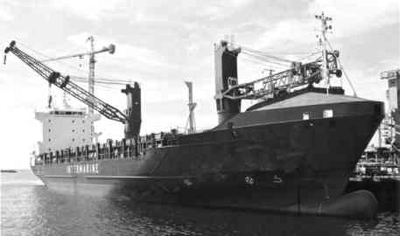
Fatores do crescimento: o lado externo
27
Crescimento das exportações
Crescimento da economia internacional
e do comércio mundial
Financiamento às exportações
Incentivos fiscais e creditícios, isenções tributárias
Minidesvalorizações: mantém cambio real relativamente constante
Diversificação das exportações
Diversificação primários (soja)
Produtos manufaturados (inclusive têxteis e calçados)
Multinacionais: automóveis (árabes, américa latina)
Diversificação dos parceiros comerciais.
Notes:
27

Slide 29
O que explica o “Milagre” ?

Slide 30
Esta performance foi decorrência:
30
capacidade ociosa na indústria
Ocupação sai de 76% em 67 (vai para 100% em 72)
crescimento da economia mundial.
PIB mundial cresce entre 4 e 7%, comércio crescente, mercado financeiro com juros baixos e liquidez
reformas institucionais anteriores
Tributaria, financeira etc.
mudança na política econômica a partir de novo diagnóstico da inflação: inflação de custos (PED)
Por que a inflação de demanda? Se temos capacidade ociosa
flexibilizam-se as políticas de contenção da demanda (monetária, fiscal e creditícia)

Slide 31
O Plano Estratégico do Desenvolvimento (PED) 1968-1970 e a Inflação de custos
66: crescimento forte mas pol. monetária apertada indicava queda em 67 (lembrar que ano foi salvo pelo agro
PED: insatisfação com crescimento anterior (legitimidade);
Objetivos: 1º aceleração do desenvolvimento (com diversificação setorial -
AGRI+EXPOR) e
2º contenção da inflação diagnóstico diferente do PAEG
Mantém ideia de gradualismo na inflação:
O componente de demanda da inflação (se existiu) já foi controlado a partir das melhorias institucionais realizadas
Existência de capacidade ociosa mostra que não deve existir inflação de demanda
Politica de contenção de demanda não era mais necessária
Flexibiliza uso dos instrumentos de politica econômica para retomada do crescimento

Slide 32
O Plano Estratégico do Desenvolvimento (PED) 1968-1970 e a Inflação de custos
66: crescimento forte mas pol. monetária apertada indicava queda em 67 (lembrar que ano foi salvo pelo agro
PED: insatisfação com crescimento anterior (legitimidade);
Objetivos: 1º aceleração do desenvolvimento (com diversificação setorial e
2º contenção da inflação
Resta ataque ao componente de custos
Custos Salariais
Custos creditícios -> Juros -> problemas se tornaram reais (correção monetária e cambial)
Fim da inflação corretiva
Política de controle de preços:
CIP - Conselho Interministerial de Preços (68) – controle de reajuste, tabelas de preços.

Slide 33
A INFLAÇÃO NO MILAGRE
71 – controles começam a ser mais importantes - divergência nos índices 72 – recuo no ano apesar de não existência de capacidade ociosa e existir expansão monetária/ creditícia, há forte uso do CIP, com repercussões sobre rentabilidade 73 – índices refletem preços tabelados (mesmo sendo desrespeitados – mercados paralelo)
33
67 queda (era 40) : fim da inflação corretiva, ainda aperto de liquidez (no 1º semestre), boa safra
68 – minidesvalorização, crescimento e alívio da política salarial impede queda, início controle de preços
69/70 – problemas agrícolas, esforço para conter excessos monetários e fiscais, títulos não só financiam déficit mas tb enxugam moeda
Notes:
33

Slide 34
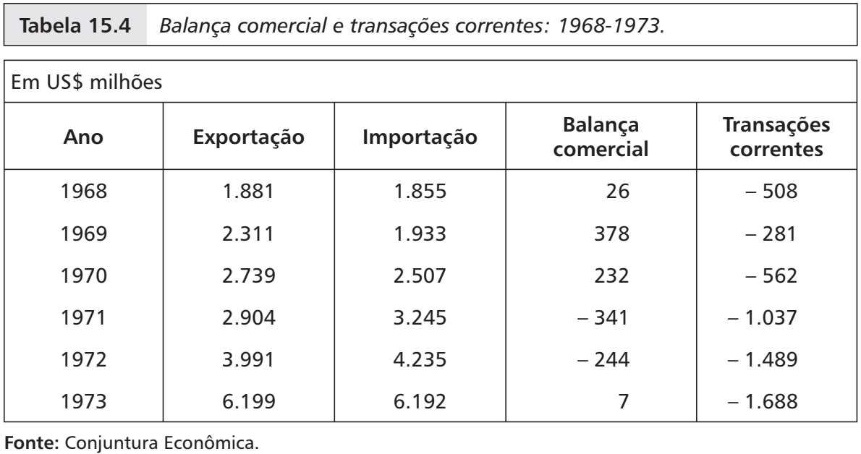
A Politica externa
Financiamento às exportações
Incentivos fiscais e creditícios, isenções tributárias
Minidesvalorizações:
mantém cambio real relativamente constante

Slide 35
O elevado endividamento externo
Assistiu-se neste período à forte onda de endividamento externo.
A dívida externa cresceu em torno de US$ 9 bilhões
Sobre endividamento externo (recursos acima do necessário para fechar o BP) -> Aumento de reservas
Estímulo ao endividamento externo brasileiro:
Elevada demanda por crédito,
taxas de juros internas elevadas (reforma de 64/66),
grande liquidez no sistema financeiro internacional (euromercado) -> baixa taxa de juros externas
ausência de mecanismos de financiamento de longo prazo na economia brasileira, exceto as linhas oficiais.
Principais tomadores de recursos externos:
Setor privado

Slide 36
DÍVIDA EXTERNA

Slide 37
DÍVIDA EXTERNA

Slide 38
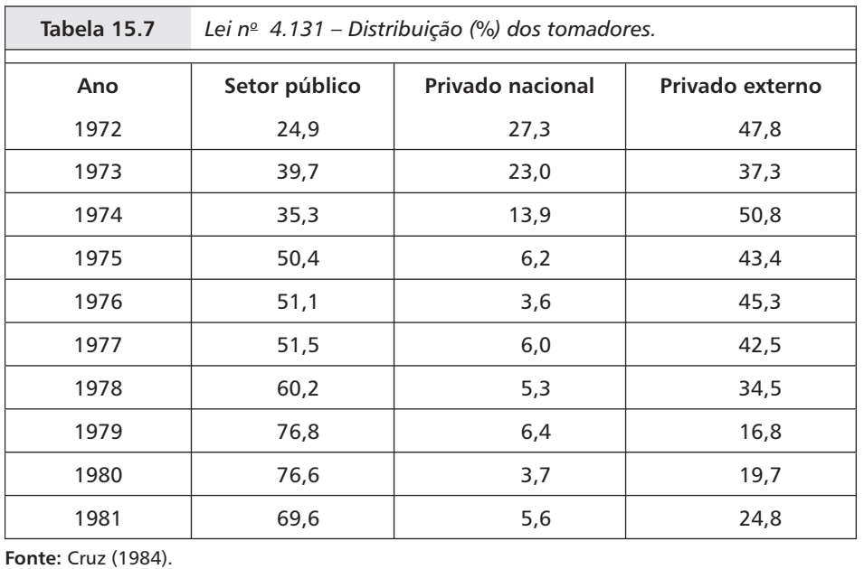
O ENDIVIDAMENTO EXTERNO BRASILEIRO
Estatização da Dívida Externa

Slide 39
Participação do Setor Público na Economia
39
Elevada participação do Setor Público na economia
Financiamento: Autofinanciamento (preços e tarifas) + financiamento no BNDE e exterior
Estado: responsável por grande parte das decisões de investimento:
Mesmo que investimento privado tenha crescido mais (60%), os investimentos da administração pública e empresas estatais cresceram (40%)
Estatais: Energia elétrica, petróleo e petroquímico, telecomunicações, aço, mineração e ferrovias
Existe questão da complementariedade dos investimentos (investimento publico, puxa ou induz o privado)
Financiamento do Investimento privado:
Incentivos fiscais
Longo prazo os empréstimos privados ficavam sore o domínio do Estado e exterior
Controle dos principais preços da economia
câmbio, salário, juros, tarifas e uma política de preços administrados (CIP)

Slide 40
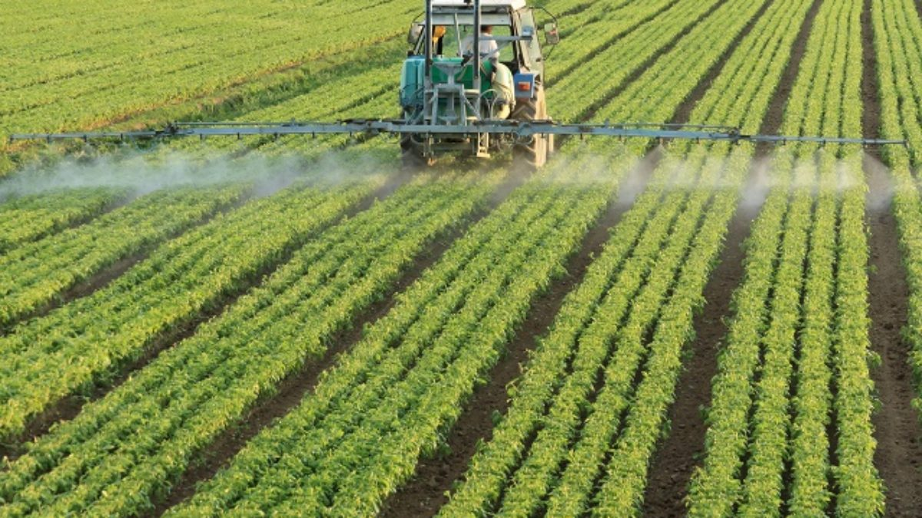
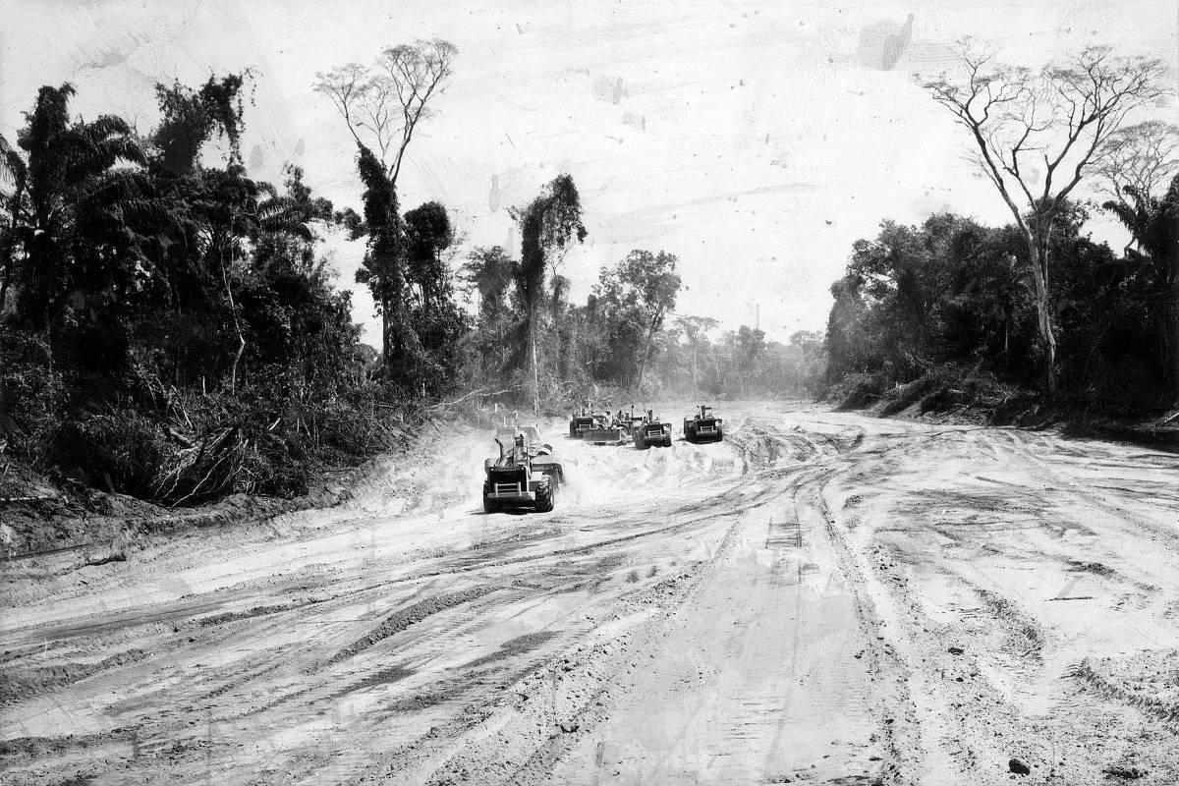
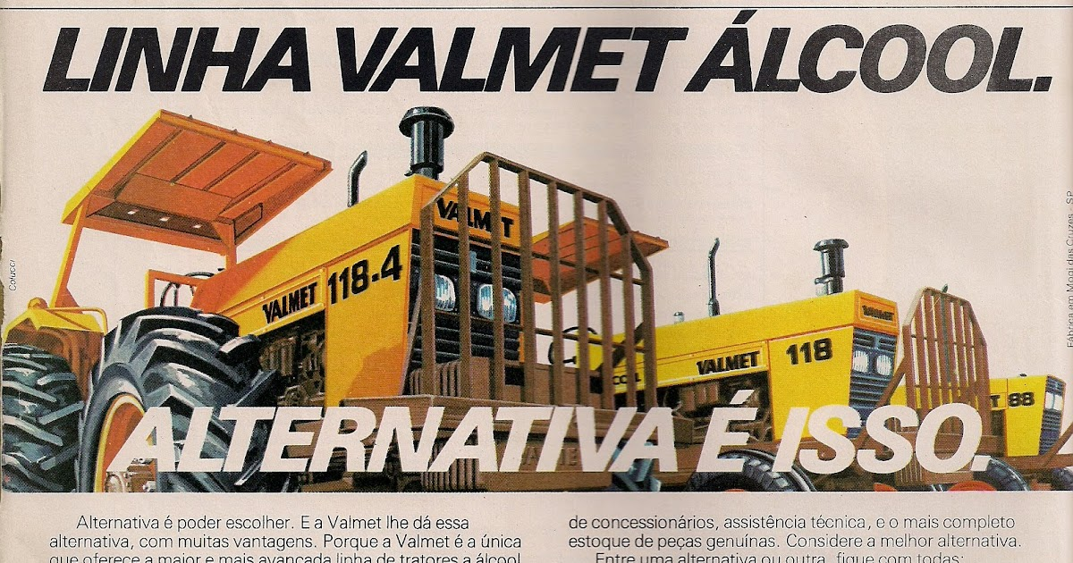


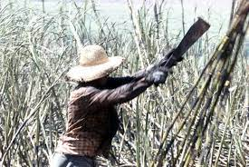
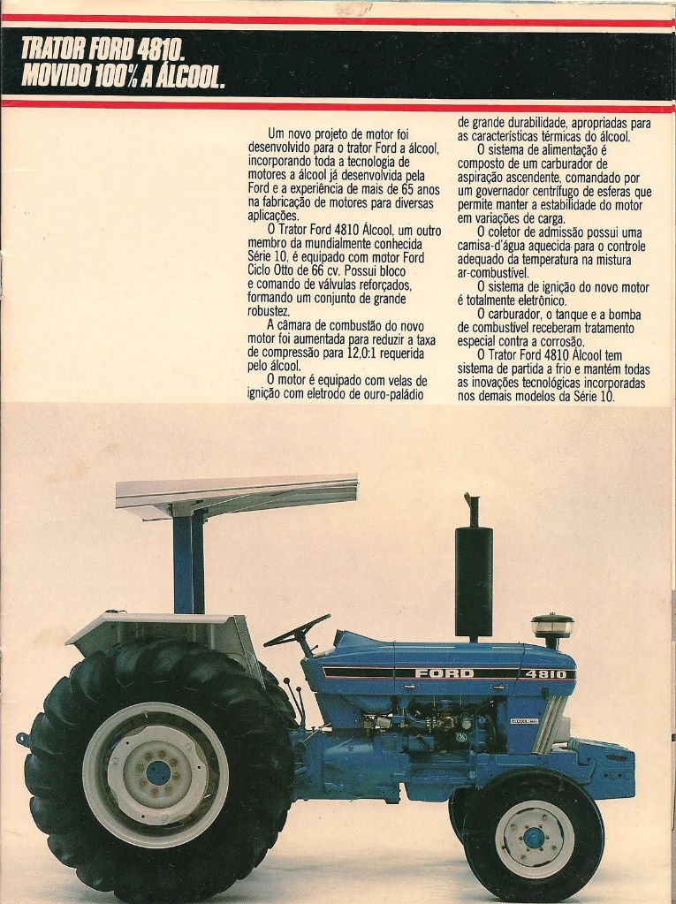
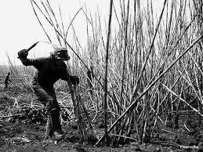
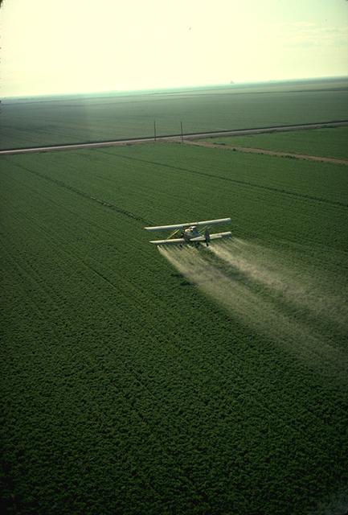

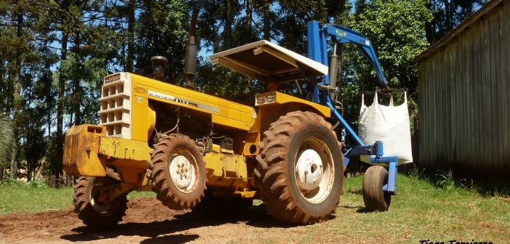
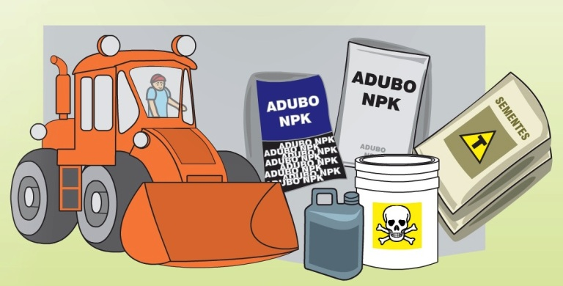
A modernização agrícola no Brasil

Slide 41
A Modernização Agrícola
objetivo: impedir uma flutuação muito grande dos preços agrícolas do momento da safra até a entressafra
41
Após o movimento militar de 1964, buscou-se promover a modernização agrícola do país, com o crescimento da produtividade do setor.
Criação do arcabouço institucional:
o Sistema Nacional de Crédito Rural (SNCR): busca propiciar aos agricultores linhas de crédito acessíveis e baratas.
as políticas de garantias de preços mínimos (PGPM): essas políticas visam garantir um preço de venda mínimo aos produtores, especialmente nos períodos de safra, quando os preços agrícolas tendem a cair muito. Havia com dois mecanismos básicos:
AGF (Aquisição do Governo Federal) são compras feitas pelo governo de produtos com preços prefixados – visa estocar e vender em momentos de escassez do produto no mercado;
b. EGF (Empréstimo do Governo Federal) que financia a estocagem do produto pelo agricultor.
EMBRAPA: setor de pesquisas e auxílio técnico aos agricultores.

Slide 42
Características da Modernização Agrícola
42
aumento do grau de mecanização e quimificação das fazendas:
aumento de produtividade no setor;
cresceu de forma intensiva;
aumento da demanda por mercadorias industriais: fertilizantes e tratores.
ii. aumento na produção, no início, de bens exportáveis (soja e laranja), e depois também de produtos destinados ao mercado doméstico (cana-de-açúcar – álcool -> Pró-Álcool).
iii. expansão da fronteira agrícola na direção da região Centro-Oeste. A área cultivada passou de 29 milhões de ha, em 1960, para 50 milhões em 1980.
iv. crescimento da agroindústria; maior interligação entre o setor agrícola, seus fornecedores (setores de máquinas, equipamentos, fertilizantes etc.) e consumidores (indústrias processadoras de produtos agrícolas).
v. o lado perverso da modernização: aumento da concentração fundiária e da utilização de mão-de-obra temporária (boia-fria).

Slide 43
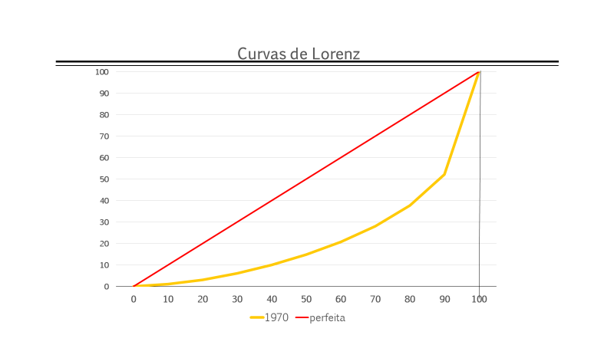
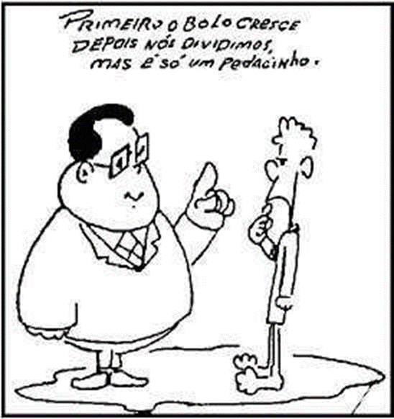


Crítica ao Milagre

Slide 44
Concentração da Renda
44
Principal crítica ao Milagre
Acentuou a concentração da renda pessoal.
Teoria do Bolo: o bolo deveria crescer primeiro para depois ser dividido.
Os críticos argumentaram que as autoridades tinham a concentração como estratégia necessária para aumentar a capacidade de poupança da economia, financiar os investimentos e com isso o crescimento econômico, para que depois todos pudessem usufruir.
Concentração da renda era uma tendência natural de um país que se desenvolvia e que demandava crescentemente mão-de-obra qualificada.
Dada a escassez dessa mão-de-obra, houve aumento maior da renda dos profissionais mais qualificados em relação aos menos especializados (cuja oferta era abundante).
A renda per capita de toda a população cresce:
Todos devem ter melhorado em termos de condições de vida.
As classes mais ricas melhoram mais do que as classes mais pobres.

Slide 45
Concentração da Renda
Percentil | % da renda 1960 | % da renda 1970
10 - | 1,17 | 1,11
10 | 2,32 | 2,05
10 | 3,42 | 2,97
10 | 4,65 | 3,88
10 | 6,15 | 4,90
10 | 7,66 | 5,91
10 | 9,41 | 7,37
10 | 10,85 | 9,57
10 | 14,69 | 14,45
10 + | 39,66 | 47,79
5 + | 27,69 | 34,86
1 + | 12,11 | 14,57
Diferença na participação (%)
1960 – 1970
crescimento da renda real média (%)
PIB per capita cresceu em termos reais 37%
-0,06
-0,27
-0,45
-0,77
-1,25
-1,75
-2,04
-1,28
-0,24
8,13
28,00
20,83
18,31
18,28
9,45
6,33
7,69
20,89
34,75
66,87
75,42
74,72
Rendas crescem com piora na distribuição
Rendas dos mais ricos cresceram mais do que as dos mais pobres
Existe queda da pobreza (se medida linha monetária)
7,17
2,46
Gini
0,4999
0,5484

